Slide 1

«Как выполнить требования приказа МЗ от 31.07.2020 № 785 Н" по обеспечению эпидемиологической безопасности и профилактики ИСМП»"
http://slushnikova.ru

Slide 2

Светлана Лушникова, директор КА «Бизнес-школа Менеджмента Качества», бизнес-консультант, эксперт и аудитор систем менеджмента качества.
Автор обучающих программ, семинаров, тренингов, статей для медицинских центров и клиник.
Разработчик корпоративных стандартов работы медицинских учреждений.
http://slushnikova.ru

Slide 3
Темы семинара
Какие требования к эпидемиологической безопасности предъявляет приказ МЗ № 785 н.
Какие необходимо разработать Приказы, Положения, СОПы, алгоритмы, журналы: как систематизировать и стандартизировать данные требования.
Какие показатели необходимо учитывать по обеспечению эпидемиологической безопасности, как их собирать, и в какой форме и кому отчитываться.
Как эффективно распределить ответственность по выполнению требований по эпидемиологической безопасности
На что обращает внимание при проверках Росздравнадзор.

Slide 4
Требования приказа МЗ № 785 н по обеспечению эпидемиологической безопасности
профилактика инфекций, связанных с оказанием медицинской помощи (в том числе внутрибольничных инфекций);
проведение микробиологических исследований (включая случаи подозрения и (или) возникновения внутрибольничных инфекций);
организация дезинфекции и стерилизации медицинских изделий;
обеспечение эпидемиологической безопасности среды (включая расчет потребности в дезинфицирующих и антисептических средствах, контроль их наличия в медицинской организации; рациональный выбор дезинфицирующих средств и тактики дезинфекции; обращение с отходами);
соблюдение технологий проведения инвазивных вмешательств;
обеспечение условий оказания медицинской помощи пациентам, требующим изоляции (с инфекциями, передающимися воздушно-капельным путем, особо

Slide 5
Требования приказа МЗ № 785 н по обеспечению эпидемиологической безопасности
6. соблюдение технологий проведения инвазивных вмешательств;
7. обеспечение условий оказания медицинской помощи пациентам, требующим изоляции (с инфекциями, передающимися воздушно-капельным путем, особо опасными инфекциями), в соответствии с порядками оказания медицинской помощи, санитарно-гигиеническими требованиями;
соблюдение правил гигиены медицинскими работниками, наличие оборудованных мест для мытья и обработки рук;
8.профилактика инфекций, связанных с осуществлением медицинской деятельности, у медицинских работников (включая использование индивидуальных средств защиты);
9.рациональное использование антибактериальных лекарственных препаратов для профилактики и лечения заболеваний и (или) состояний;
10.проведение противоэпидемических мероприятий при возникновении случая инфекции;

Slide 6
ПРЕДЛОЖЕНИЯ (ПРАКТИЧЕСКИЕ РЕКОМЕНДАЦИИ) ПО ОРГАНИЗАЦИИ
ВНУТРЕННЕГО КОНТРОЛЯ КАЧЕСТВА И БЕЗОПАСНОСТИ МЕДИЦИНСКОЙ ДЕЯТЕЛЬНОСТИ
В МЕДИЦИНСКОЙ ОРГАНИЗАЦИИ (ПОЛИКЛИНИКЕ)
  2.10. ЭПИДЕМИОЛОГИЧЕСКАЯ БЕЗОПАСНОСТЬ (ПРОФИЛАКТИКА ИНФЕКЦИЙ, СВЯЗАННЫХ С ОКАЗАНИЕМ МЕДИЦИНСКОЙ ПОМОЩИ (ИСМП)
  14 групп показателей ( процедур - функций процесса)

Slide 7
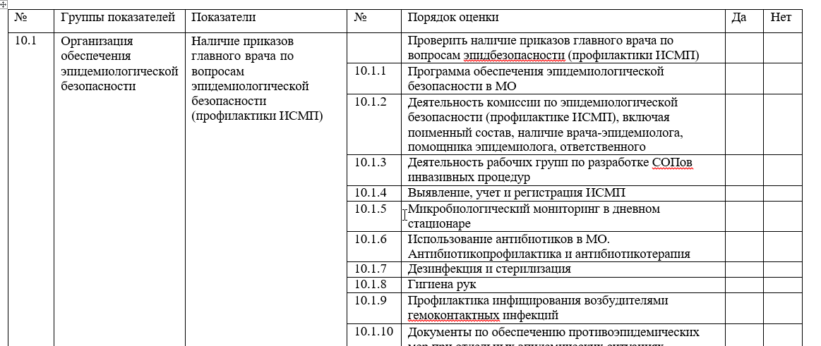

Slide 8
Процесс включает набор функций.
За каждую функцию назначаем ответственного
Назначаем руководителя процесса ( владелец процесса)

Slide 9
- Алгоритм работ
- Нормативные документы
- Рабочие документы
- Распределение ответственности
Функция: Обеспечение выявления и учета ИСМП

Slide 10
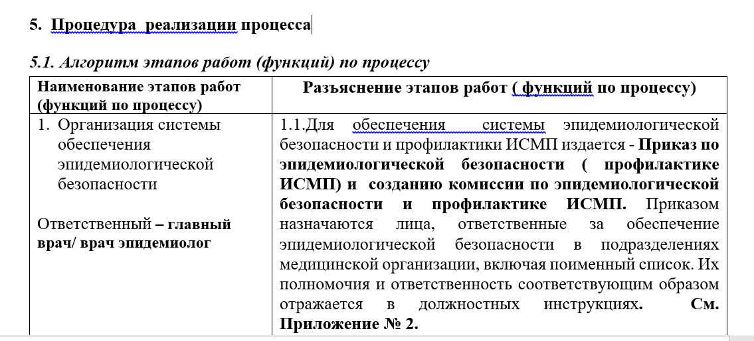

Slide 11
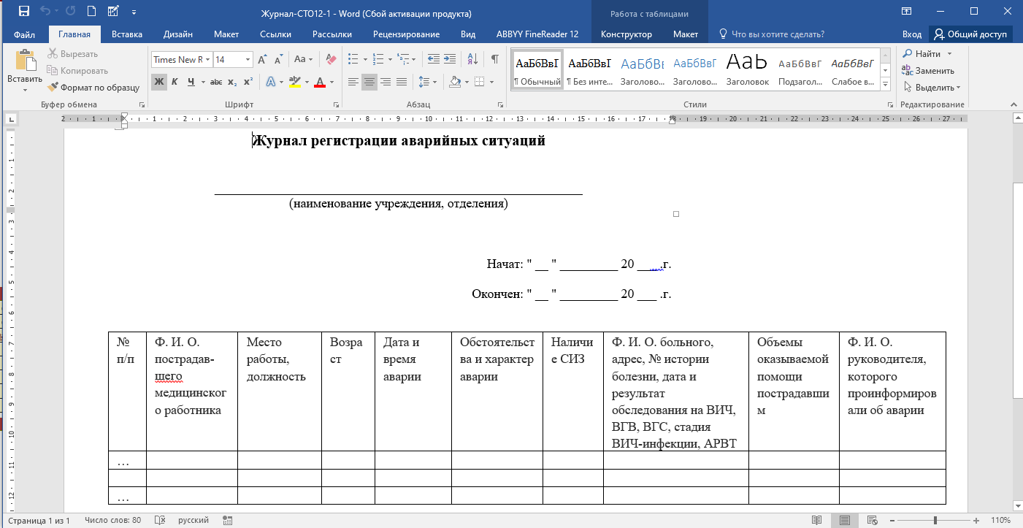
Журналы в электронном виде

Slide 12
Документация процесса
 | ПРОЦЕСС: Обеспечение эпидемиологической безопасности. Профилактика ИСМП
№ | Название документа | ШАБЛОН скачать | Название файла
Раздел 1. Документы первого уровня. Основополагающие административно-организационные документы
1.1. | Приказ по эпидемиологической безопасности ( профилактике ИСМП) и создании комиссии по эпидемиологической безопасности и профилактике ИСМП | → | Приказ-СТО-12-1
1.2. | Приказ о назначении ответственного по процессу – врача эпидемиолога | → | Приказ-СТО-12-2
1.3. | Положение о комиссии по эпидемиологической безопасности и профилактике ИСМП | → | Полож-СТО-12-1
1.4. | Должностная инструкция Врача-эпидемиолога | → | ДИ01-12
1.5. | Должностная Главной/Старшей медицинской сестры | → | ДИ01-06
Раздел 2. Документы второго уровня. Документированные процессы и процедуры СМК и ВКК
2.1. | Стандарт организации «Обеспечение эпидемиологической безопасности. Профилактика ИСМП" | → | СТО12
2.2. | Стандарт организации «СОПы, алгоритмы и инструкции практической деятельности медицинских сестёр" | → | СТО35-2021-1
2.3. | Стандарт организации "СОПы, алгоритмы и инструкции медицинской сестры процедурного кабинета" | → | СТО35-2021-2
2.4. | СОП "Обеспечение качества санитарной уборки помещений мед. организации" | → | СОП12-1
2.5. | Стандарт организации «Обеспечение качества санитарной уборки помещений мед. организации" | → | СТО13-2021
Раздел 3. Техническая и технологическая документация предприятия
3.1. | ГОСТ ИСО 9000-2015 «Системы внутреннего контроля качества. Основные положения и словарь» | → | ГОСТ-1
3.2. | ГОСТ ИСО 9001-2015 «Системы внутреннего контроля качества. Требования» | → | ГОСТ-2
3.3. | Федеральный закон от 21.11.2015 № 323-ФЗ «Об основах охраны здоровья граждан в Российской Федерации» | → | ФЗ-323
3.4. | Федеральные клинические рекомендации «Эпидемиологическое наблюдение за инфекциями | → | ФКР
3.5. | Приказ Министерства здравоохранения РФ от 31 июля 2020 г. № 785н "Об утверждении Требований к организации и проведению внутреннего контроля качества и безопасности медицинской деятельности" | → | Приказ785н
Раздел 4. Документы четвертого уровня. Исполнительная документация
4.1. | Чек-лист по аудиту процесса | → | Чек-СТО12
4.2. | Отчет о проведенном аудите качества процесса | → | Отчет-СТО-12-1
4.3. | Отчет о проведенном аудите результативности процесса | → | Отчет-СТО-12-2
4.4. | Чек-лист по проведению проверки гигиены рук персоналом мед. организации | → | Чек-СТО12-2
4.5. | Перечень стандартных определений случаев (СОС) ИСМП | → | Перечень-СТО12-1
4.6. | Порядок анализа заболеваемости ИСМП на основе показателей | → | Порядок-СТО12-1
4.7. | Алгоритм выбора дезинфицирующих средств | → | Алгоритм-СТО12-1
4.8. | Порядок обращения с отходами | → | Порядок-СТО12-2
4.9. | Алгоритм использования индивидуальных средств защиты | → | Алгоритм-СТО12-2
4.10. | Алгоритм действий при аварийной ситуации, случаев контакта с биологическими жидкостями, при повреждении кожных покровов и слизистых оболочек | → | Алгоритм-СТО12-3
4.11. | Журнал регистрации аварийных ситуаций | → | Журнал-СТО12-1
4.12. | Журнал учета инфекционных заболеваний | → | Журнал-СТО12-2
4.13. | Журнал учета стерилизации мед. изделий | → | Журнал-СТО12-3
4.14. | Журнал проверок гигиены рук | → | Журнал-СТО12-4
4.15. | Журнал аварийных ситуаций | → | Журнал-СТО12-5

Slide 13

Стандарт процесса «Обеспечение эпидемиологической безопасности, профилактика ИСМП»

Slide 14
ПОДАРКИ!!!
Положение о комиссии по эпидемиологической безопасности и профилактике ИСМП
Пример Приказа по организации эпидемиологической безопасности и профилактике ИСМП
Пример Программы по эпидемиологической безопасности и профилактике ИСПМ на 201_ год (с целью предотвращения внутрибольничных ИСМП)
Сделайте заявку по электронной почте shmk2@yandex.ru
на получение ПОДАРКА!

Slide 15

Спасибо за внимание!
Светлана Николаевна Лушникова
8-968-268-37-72
shmk2@yandex.ru
http://slushnikova.ru

